Slide 1
HYVÄ KÄYTÄNTÖ -KOULUTUS SULJETTUIHIN PROSESSEIHIN

Slide 2
JOHDANTO (KOULUTTAJALLE)
NEPSI on kehittänyt koulutusmateriaaleja osaksi NEPSI:n Hyvän käytännön toteuttamisen koulutusvaihetta.
Kukin PowerPoint-koulutuspaketti kattaa aiheen, joka on hyödyllinen kaikilta sellaisilta aloilta tuleville työntekilöille, joilla käsitellään kiteistä piidioksidia sisältäviä materiaaleja. Koulutuspaketeissa on tietoa kuhunkin aiheeseen liittyvistä pölylle altistumisen aiheuttamista riskeistä sekä hyvistä käytännöistä ja toimista, joilla riskejä voidaan vähentää. Koulutuksen tarkoituksena on antaa työntekijöille tietoa siitä, miten he voivat toteuttaa varotoimia tehokkaasti ja vähentää siten altistumistaan hengitettävälle piidioksidille (RCS) työpaikalla.
Käytä tyhjää templaattia ja korvaa väliaikaiset tekstit omillasi lisätäksesi tietoa tähän koulutuspakettiin tarvittaessa.

Slide 3
HUOMIOITAVAA
Tässä PowerPoint-koulutuksessa esitetty tieto on luonteeltaan neuvoa-antavaa ja sisällöltään informatiivista. Tässä esitetty tieto ei ole standardi eikä asetus, eikä se aseta mitään uusia laillisia velvoitteita tai muuta voimassa olevia terveydenhuoltoon liittyvien lakien tai käytänteiden määrittämiä velvoitteita.

Slide 4
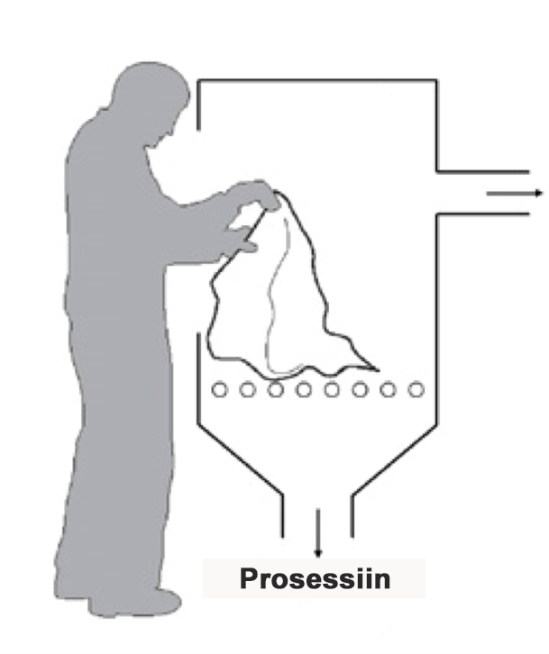
JOHDANTO
Etusijalla on oppia suojautumaan työperäisiltä vaaroilta terveydelle.
Tässä PowerPoint-koulutuksessa opit seuraavista asioista:
Miten suljetut prosessit vähentävät altistusta hengitettävälle piidioksidipölylle (RCS)
Perusopastus suljettuihin prosesseihin
Tilaa kouluttajan tekstille – jos olet lisännyt oman dian, lisää tähän lyhyt kuvaus materiaalista
Notes:
Liiallinen altistus hengitettävälle kiteiselle piidioksidille (RSC) voi johtaa vakaviin terveysongelmiin pitkällä aikavälillä. Siitä syystä on tärkeää, että kaikki työntekijät tuntevat hyvät käytännöt, jotka rajoittavat altistusta piidioksidipölylle tai poistavat altistuksen kokonaan.
Tässä koulutuksessa annetaan tietoa suljetuista prosesseista. Pidä mielessä, että riskien arviointi etukäteen on edellytys suljetun prosessin suunnittelussa. Tämä tosin koskee pääasiassa esimiehiä.

Slide 5

PÖLYNHALLINTA-MENETELMÄT
HYVÄ HYGIENIA / TALOUDENHOITO
Työvaatteiden pesu ja prosessien tuottaman pölyn imurointi estää pölyn kertymisen ajan myötä – puhdas työtila on turvallinen
VESI
Kun työprosessit pidetään märkinä, pöly ei pääse ilmaan vaan vesi sitoo hiukkaset
Suljetut prosessit ovat yksi viidestä tärkeimmästä pölynhallintamenetelmästä.
SUOJAVARUSTEET
Henkilönsuojaimet (esim. hengityssuojaimet) suojaavat työntekijöitä pölyltä, kun kaikki muut torjuntatoimenpiteet eivät ole riittäviä altistumisriskien hallitsemiseksi
SULJETUT ALUEET
RCS-tuotantoprosessien suorittaminen suljetussa ympäristössä estää pölyn altistumisen sen syntypaikalla
POISTO/ILMANVAIHTO
Piidioksidipöly poistetaan sen syntypaikalla ennen kuin altistumme sille ja saastunut ilma korvataan puhtaalla ilmalla

Slide 6
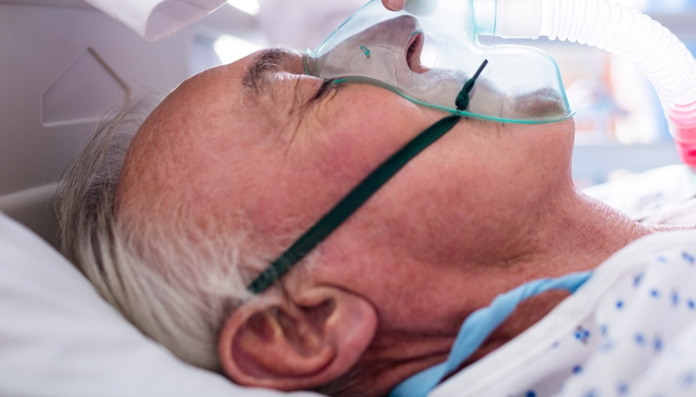

TOIMINNASTA SYNTYVÄT RISKIT
Laitteiden moitteeton toiminta on edellytys kiteiseltä piidioksidilta suojautumiseen.
Pitkäaikainen altistuminen korkeille RCS-pitoisuuksille voi aiheuttaa vammauttavaa keuhkosairautta
On tärkeää suojautua leijuvalta pölyltä päivittäin.
Noudattamalla hyviä käytäntöjä tänään suojelemme terveyttämme tulevaisuudessa.
Miten aiot viettää eläkepäiväsi?

Slide 7
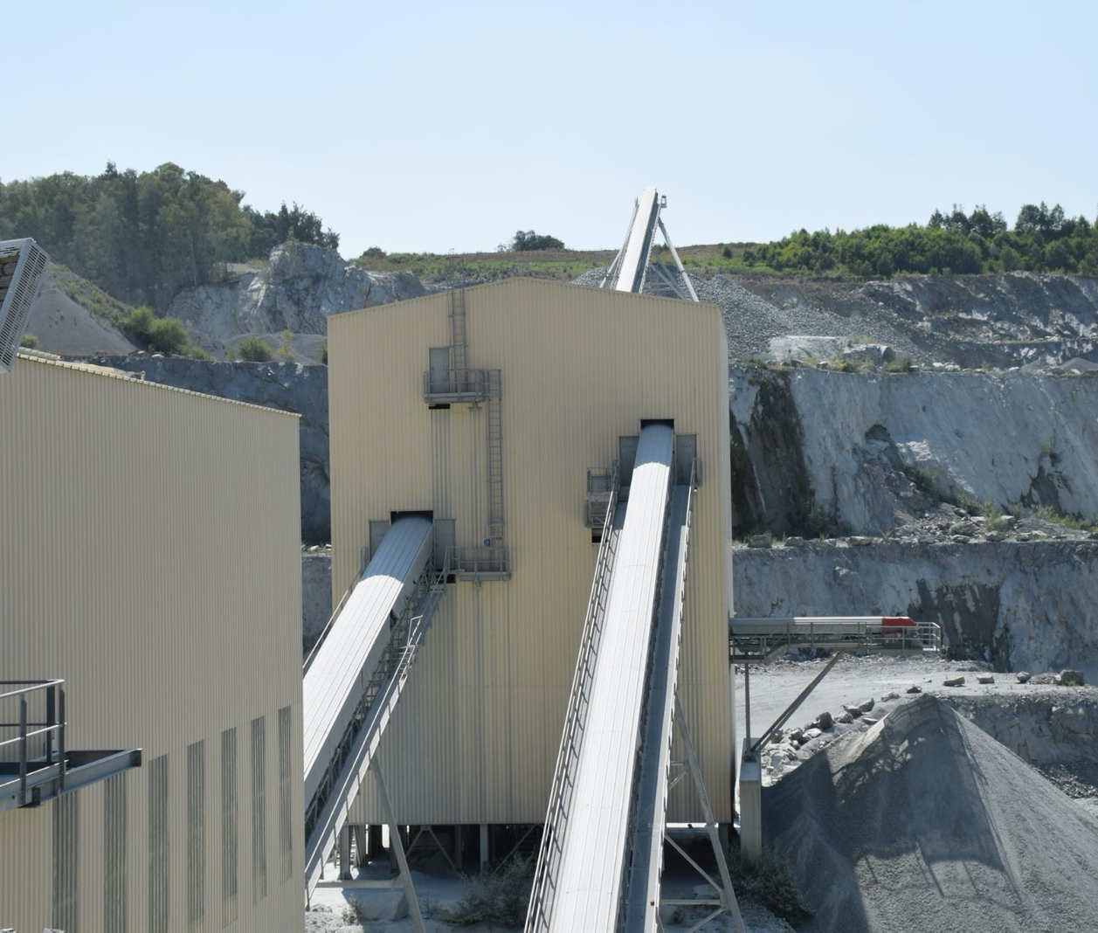
MITEN SULJETUT PROSESSIT AUTTAVAT VÄHENTÄMÄÄN ALTISTUSTA RCS:LLE
Suljettu prosessi on tapa hallita pölyä ja vähentää sille altistumista, jossa pölyä tuottava lähde eristetään.
Kun pölyn lähteen ja työntekijöiden välille asetetaan este, pölylle altistumista voidaan vähentää merkittävästi. Monista teollisista prosesseista voidaan tehdä suljettuja.

Slide 8
PERUSOPASTUS SULJETTUIHIN PROSESSEIHIN
Suljetut prosessit ovat yksi tehokkaimmista tavoista hallita pölyä:
On aina parempi hallita pölyä sen lähteellä kuin luottaa suojavarusteisiin (kuten hengityssuojiin), jotka suojaavat ainoastaan niitä käyttäviä työntekijöitä, eivätkä välttämättä ole aina luotettavia.
Imutuuletuksen ja alipaineen käyttö voi tukea prosessien sulkemista. Hyvä ilmanvaihto työpaikalla takaa hyvän ilmanlaadun ja estää pölyä palaamasta.

Slide 9
HUOMIOITAVAA SULJETUISSA PROSESSEISSA
TEE SEURAAVAT
Suorita prosessit ainoastaan tilan ollessa suljettu ja ilmanvaihtojärjestelmän ollessa toiminnassa.
Tarkista suljettu tila säännöllisesti vaurioiden varalta ja ilmoita vioista
Suunnittele etukäteen koneiden vikatilanteiden ja suljetun tilan sisällä tapahtuvien pölyvuotojen turvallinen hoitaminen
Pysäytä prosessi ja odota ilman puhdistumista ennen kuin menet sisälle suljettuun tilaan.
Tilaa kouluttajan tekstille – lisää omaan työympäristöösi liittyvää materiaalia suljetuista tiloista
ÄLÄ TEE SEURAAVIA
Älä mene sisään suljettuun tilaan huomioimatta varotoimia pölyaltistukselle (esim. suojavarusteet)
Älä käytä prosessia suljetun tilan ovet avoimena.
Tilaa kouluttajan tekstille – lisää omaan työympäristöösi liittyvää materiaalia suljetuista tiloista

Slide 10
LOPUKSI
Suljetut prosessit ovat yksi tehokkaimmista tavoista hallita pölyä. Muista:
Käytä aina ilmanvaihdolla varustettuja suljettuja prosesseja, kun mahdollista. Ilmoita vioista.
Suunnittele etukäteen tilanteet, joissa sinun on mentävä suljettuun tilaan, jotta voit tehdä sen turvallisesti.
Kouluttaja voi lisätä kontekstiin sopivia loppuhuomioita

Slide 11
TYHJÄ DIA
Käytä tätä diaa lisätäksesi työympäristöön ja kontekstiin räätälöityä materiaalia.
Vaihda kuva napsauttamalla hiiren oikeaa painiketta > vaihda kuva > tiedostosta
Lisää uusia dioja napsauttamalla ”Uusi dia” yllä olevassa valintanauhassa.

Slide 12
LISÄÄ OPPIMATERIAALEJA
NEPSI Hyvä käytäntö -opas
NEPSI Opas PK-yrityksille
Vieraile NEPSI:n e-oppimisalustalla osoitteessa training.nepsi.eu ja löydä lisää oppimateriaalia RCS:stä

